Slide 2
NAČRTNITE SI DO ZOŠITOV:

Slide 3
VYBERTE SI 9 POJMOV:
GENOTYP, Aa, DALTONIZMUS, ALELA, DROSOPHILLA, DNA, ÚPLNÁ DOMINANCIA, FENOTYP, gonozómová dedič., DEDIČNOSŤ, GÉN, ii, GENETICKÝ KÓD, aa, KODOMINANCIA, ABRAXAS, LOKUS, autozómová dedič., cystická fibróza, premenlivosť ....

Slide 4
ZAKRIČ BINGO! ☺

Slide 5
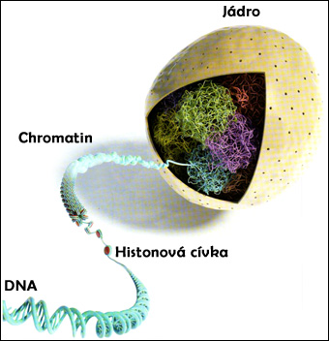
REPLIKÁCIA +PROTEOSYNTÉZA
Mgr. IvanaSokolská

Slide 6
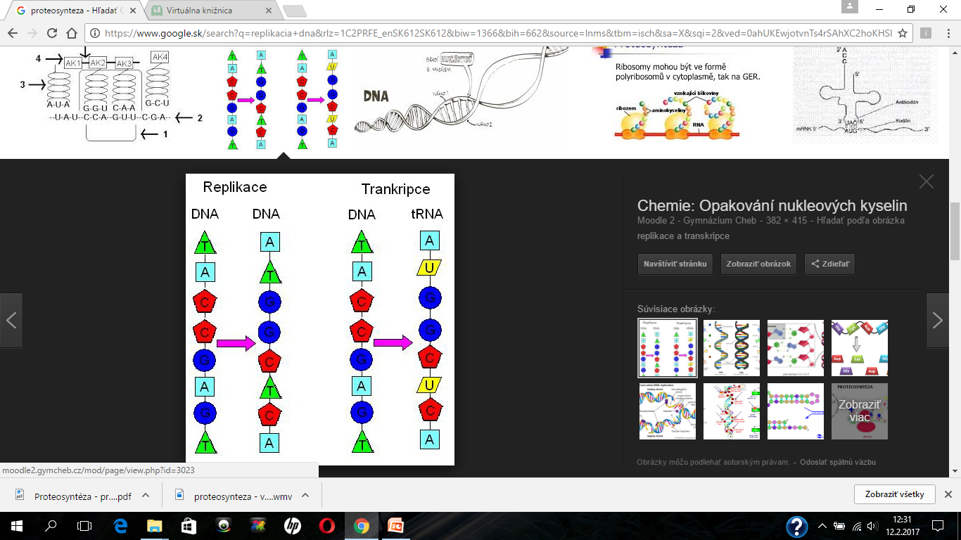
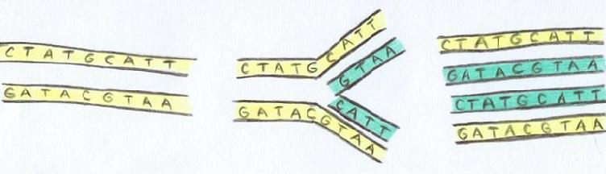

Slide 7
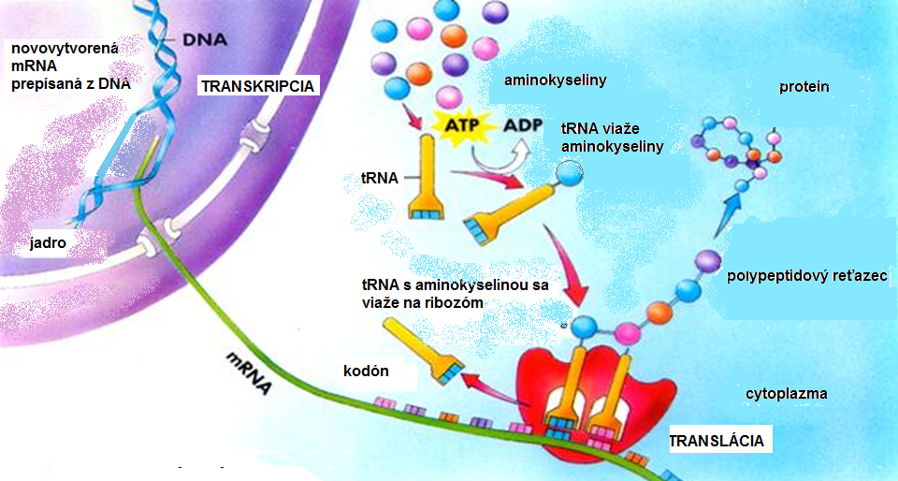
PROTEOSYNTÉZA

Slide 8
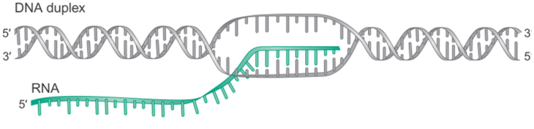
1.Transkripcia

Slide 9
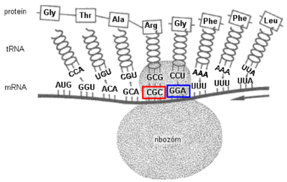
2. Translácia

Slide 12
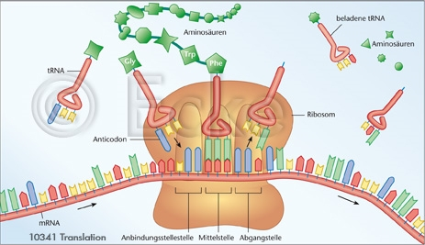
TRANSLÁCIA

